Slide 1
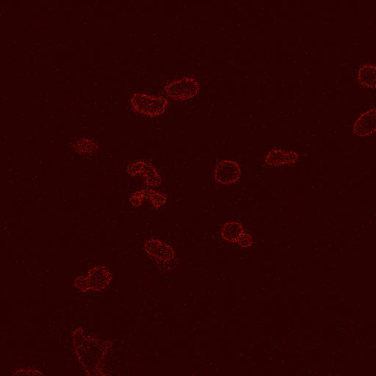
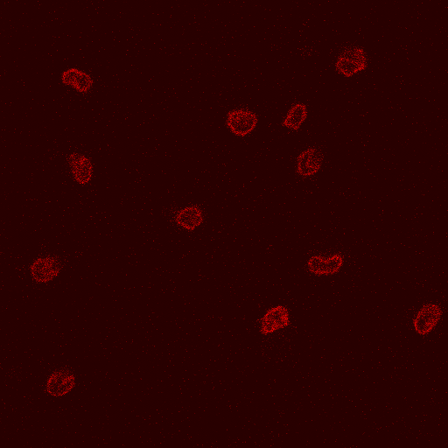
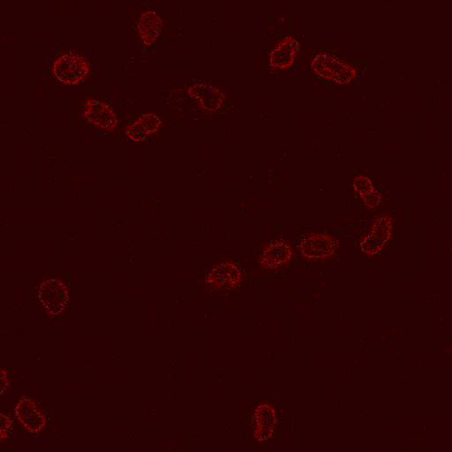
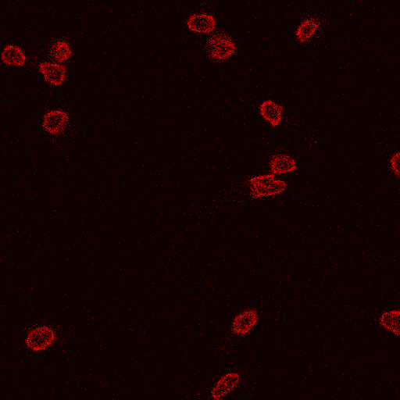



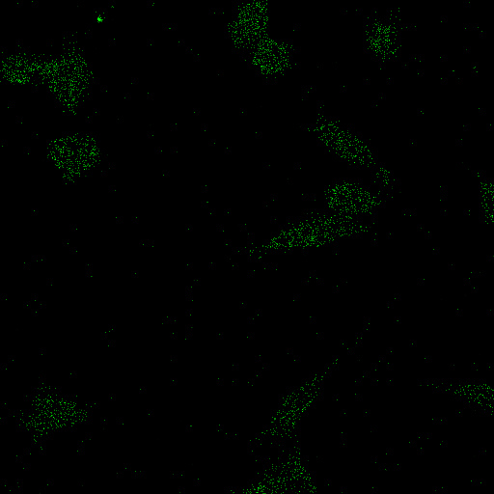
A
NLS
GST
NS1(DNA-B)
GFP
NS1-TA
B
1
275
545
672
untreated
dnRab1
TA
TA+dnRab1
αLamB
αMyc
C
30µm
100
80
60
% secreted Luc
40
20
D
0
untreated
dnRab1
TA
TA+dnRab1
1
0,8
0,6
M.F./Cell
0,4
0,2
0
untreated
TA
dnPDK1
PV-NS1
A9
NCH149
Supplementary Fig. S2

